Slide 1

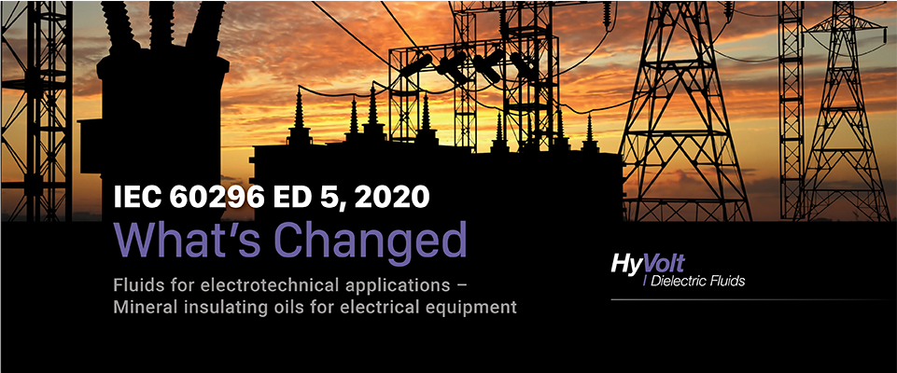

Ergon HyVolt產品符合IEC 60296:2012與ASTM D3487-2016規範的環烷油。 HyVolt極低傾點、優異氧化穩定性和電氣特性，適合全球領先變壓器製造商提出的最苛刻的要求。 應用 電氣絕緣油/變壓器油、用於電力和配電變壓器、開關設備。 據ASTM D2440和IEC 61125 進行測試時，酸和油泥形成較少。 高介電強度介電強度超過最嚴格的國際要求出色的冷卻性能，高環烷烴原油製成，可在不使用傾點抑製劑的情況下提供自然的低傾點
(通常為-64°C)混溶性HyVolt系列可與符合IEC 60296:2012和ASTM D3487-16 規定要求的絕緣油完全相容卓越的氧化穩定性。 HyVolt I 不含抗氧化添加劑的絕緣油。
HyVolt II 和 III 含有一種抗氧化抑製劑 BHT，這是符合ASTM D3487 和 IEC 60296 批准可添加劑清單中，依據ASTM D2668 檢測。 HyVolt 特殊級 (符合台電I-002規範)
HyVolt 產品不含其他添加劑，如下所列: PCB Free / Tested as per IEC 61619:1997 DBDS Free / Detection method using GC-AED Passivator Free /Tested as per IEC 60666:2010 Metal Deactivator Free / Detection method using HPLC / GC-MS Silicon Free

Slide 2
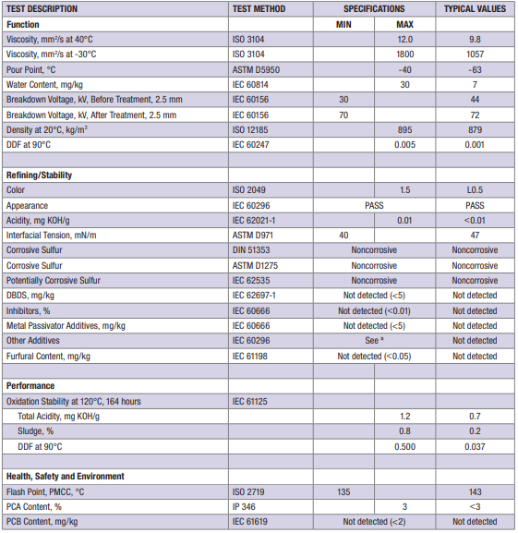
Ergon HyVolt I 是一款不含抗氧化添加劑的環烷油，
完全符合 IEC 60296:2012 總體規範要求。
HyVolt I 具有良好的氧化穩定性和較為優異的電氣和冷卻性能，能夠滿足 全球領先變壓器製造商所提出的最嚴苛的要求。 應用絕緣油/變壓器油：電力變壓器和配電變壓器、開關裝置以及斷路器。
規範 HyVolt I 完全符合以下國際規範：
•IEC 60296:2012 中針對不含抗氧化添加劑的變壓器油的規定
•腐蝕試驗：符合 IEC 62535、ASTM D1275 和 DIN51353 的規定
•ASTM D2140 針對環烷油的規定
•良好的氧化穩定性 採用 IEC 61125 方法 C 試驗後，酸化淤渣的
生成量小
•高介電強度介電強度遠超國際最高標準的要求
•優異的冷卻性能 由不含石蠟的環烷基原油提煉而成，在不使用降凝劑
情況下都能保持天然的低傾點環烷油。
根據 IR Brandes 的定義（Cn>40% 且 Cp<50%），HyVolt I變壓器油
屬於環烷油。
混溶性 HyVolt I 可完全與符合 IEC 60296:2012 總體規範制定要求的絕緣油相溶。
HyVolt I 也可與符合ASTM D3487- 09 標準的其他油品相溶。
添加劑 HyVolt I 是一款不含抗氧化添加劑的變壓器油，且不含未聲明的添加劑。
•不含抗氧化劑 通過了 IEC 60666 檢測
•不含PCB通過了IEC 61619檢測
•不含DBDS通過了IEC 62697檢測
•不含鈍化劑通過了IEC 60666檢測
•不含金屬鈍化劑 檢測方法採用 HPLC / GC-MS

Slide 3
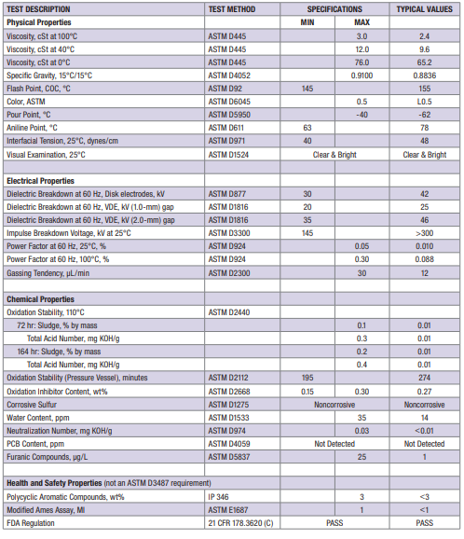
Ergon 生產的 HyVolt II 是一款含抗氧化劑的環烷絕緣油。
完全符合 ASTM D3487 總體規範的要求，ErgonHyVolt II 具有極低
傾點和優秀的抗氧化性。
Ergon HyVolt III是一款含抗氧化添加劑的環烷基特級絕緣油，
完全符合IEC 60296:2012總體和特定規範的要求。

Slide 4
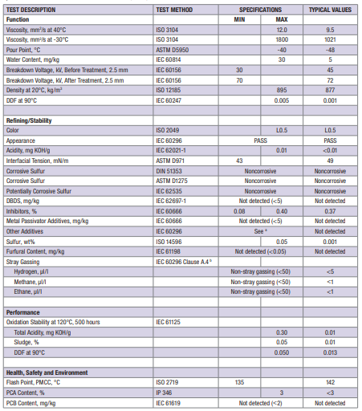
Ergon HyVolt III是一款含抗氧化添加劑的環烷基特級絕緣油，
完全符合IEC 60296:2012總體和特定規範的要求。
美國Ergon HyVolt III具有較高的氧化穩定性和優異的電氣性能，
能夠滿足全球領先變壓器製造商所提出的最嚴苛的要求。
應用絕緣油/變壓器油：電力變壓器和配電變壓器、開關裝置以及斷路器。
HyVolt III完全符合以下國際規範：
●IEC 60296:2012中針對含抗氧化添加劑的變壓器油的規定
●腐蝕試驗：符合IEC 62535、ASTM D1275和DIN 51353的規定
●ASTM D2140針對環烷油的規定
特點
HyVolt III是一款特級絕緣油，具有以下特點：
●較高的氧化穩定性採用IEC 61125方法C試驗後，酸化淤渣的生成量低
●高介電強度介電強度遠超國際最高標準的要求。
●優異的冷卻性能由不含石蠟的環烷基原油提煉而成，在不使用降凝劑
的情況下都能保持天然的低傾點環烷油，
根據IR Brandes的定義，ERGON HyVolt III絕緣油屬於環烷基飽和烴原油製成，混溶性HyVolt III可完全與符合IEC 60296:2012總體規範制定要求的絕緣油相溶。
HyVolt III也可與符合ASTM D3487-09標準的其他油品相溶。
添加劑HyVolt III僅含有一種抗氧化抑製劑即BHT，它是IEC 60666中所列明抑製劑中的一種，它不含其他添加劑。
●不含PCB通過了IEC 61619檢測
●不含DBDS通過了IEC 62697檢測
●不含鈍化劑通過了IEC 60666檢測
●不含金屬鈍化劑檢測方法採用HPLC/GC-MS

Slide 5
ERGON | Hyvolt | I 型 |  |  | III 型
敘述 | 測試條件 | 數據 |  | 總值 | 數據 |  | 總值
功能 | --- | 最小值 | 最大值 | --- | 最小值 | 最大值 | ---
黏度, mm2/s at 40°C | ISO 3104 | --- | 12 | 9.8 | --- | 12 | 9.7
黏度, mm2/s at -30°C | ISO 3104 | --- | 1800 | 1057 | --- | 1800 | 1092
傾點, °C | ASTM D5950 | --- | -40 | -63 | --- | -40 | -55
含水量, mg/kg | IEC 60814 | --- | 30 | 7 | --- | 30 | 5
介電擊穿, kV, 前, 2.5 mm | IEC 60156 | 30 | --- | 44 | 30 | --- | 57
介電擊穿, kV, 後, 2.5 mm | IEC 60156 | 70 | --- | 72 | 70 | --- | 75
密度 20°C, kg/m | ISO 12185 | --- | 0.895 | 0.879 | --- | 0.895 | 875
DDF at 90°C | IEC 60247 | --- | 0.005 | 0.001 | --- | 0.005 | 0.001
精煉/穩定度
顏色 | Color ISO 2049 | --- | 1.5 | L0.5 | --- | --- | ---
外觀 | IEC 60296 | PASS |  | PASS | PASS |  | PASS
酸價 mg KOH/g | IEC 62021-1 | --- | 0.01 | <0.01 | --- | 0.1 | <0.01
介面張力, mN/m | ASTM D971 | 40 | --- | 47 | 40 | --- | 48
腐蝕性(硫) | DIN 51353 | 無腐蝕性 |  | 無腐蝕性 | 無腐蝕性 |  | 無腐蝕性
腐蝕性(硫) | ASTM D1275 | 無腐蝕性 |  | 無腐蝕性 | 無腐蝕性 |  | 無腐蝕性
潛在腐蝕性(硫) | IEC 62535 | 無腐蝕性 |  | 無腐蝕性 | 無腐蝕性 |  | 無腐蝕性
DBDS, mg/kg | IEC 62697-1 | 未檢測出 (<5) |  | 未檢測出 | 未檢測出 (<5) |  | 未檢測出
抑製劑,% | IEC 60666 | 未檢測出 (<0.01) |  | 未檢測出 | 0.08 | 0.4 | 0.36
金屬鈍化劑添加劑, mg/kg | IEC 60666 | 未檢測出 (<5) |  | 未檢測出 | 未檢測出 (<5) |  | 未檢測出
其他添加劑 | IEC 60296 | See ª |  | 未檢測出 | See ª |  | ---
硫重量 wt% | ISO 14596 | --- |  | --- | --- | 0.05 | 0.0008
糠醛含量，mg/kg | IEC 61198 | 未檢測出 (<0.05) |  | 未檢測出 | 未檢測出 (<0.05) |  | 未檢測出
碳類型分析 % | IR Bandes
芳香 % |  |  |  |  |  |  | 6
環烷 % |  |  |  |  |  |  | 47
石蠟 % |  |  |  |  |  |  | 47
性能
氧化穩定性 120°C, 164 hours | IEC 61125
總酸價, mg KOH/g |  | --- | 1.2 | 0.7 | --- | 0.3 | 0.01
淤泥 沉積, % |  | --- | 0.8 | 0.2 | --- | 0.05 | 0.01
DDF at 90°C |  | --- | 0.5 | 0.037 | --- | 0.0500 | 0.013
健康、安全，環境
閃火點, PMCC, °C | ISO 2719 | 135 | --- | 143 | 135 | --- | 144
PCA 含量, % | IP 346 | --- | 3 | <3 | --- | 3 | <3
PCB 含量, mg/kg | IEC 61619 | 未檢測出 (<2) |  | 未檢測出 | 未檢測出 (<2) |  | 未檢測出

Slide 6
ERGON | Hyvolt | II型
敘述 | 測試條件 | 數據 |  | 總值
功能 | --- | 最小值 | 最大值 | ---
黏度, mm2/s at 100°C | ASTM D445 | --- | 3 | 2.4
黏度, mm2/s at 40°C | ASTM D445 | --- | 12 | 9.6
黏度, mm2/s at 0°C | ASTM D445 | --- | 76 | 66.5
比重 15 °C | ASTM D4052 | --- | 0.91 | 0.8809
閃火點 COC °C(F) | ASTM D92 | 145(293) | --- | 155(313)
顏色 | ASTM D6045 | --- | 0.5 | 0.1
傾點, °C | ASTM D5950 | --- | -40 | -50
苯胺點 | ASTM D611 | 63 | --- | 79.3
表面張力 25 °C Dynes / Cm | ASTM D971 | 40 | --- | 49
目視檢測 25 °C | ASTM D1524 | 清澈 |  | 清澈
電氣特性
圓盤電極 60HZ / 介電擊穿 KV | ASTM D877 | 30 | --- | 41
介電擊穿 60HZ VDE KV (1.02mm) gap | ASTM D1816 | 20 | --- | 27
介電擊穿 60HZ VDE KV (2.03mm) gap | ASTM D1816 | 35 | --- | 47
脈衝擊穿電壓Kv 25 °C | ASTM D3300 | 145 | --- | >300
功率因數 60 HZ 25°C | ASTM D924 | --- | 0.05 | 0.007
功率因數 60 HZ 100°C | ASTM D924 | --- | 0.3 | 0.082
氣體生成趨勢 μL/min | ASTM D2300 | --- | 30 | 12
化學特性
72 hrs油泥沉積, % 質量 | ASTM D2440 氧化穩定性 110°C | --- | 0.1 | 0.01
總酸價，mg KOH/g |  | --- | 0.3 | 0.01
164 hrs油泥沉積, % 質量 |  | --- | 0.2 | 0.01
總酸價，mg KOH/g |  | --- | 0.4 | 0.01
氧化穩定性（壓力容器），分鐘 | ASTM D2112 | 195 | --- | 279
氧化抑製劑含量，wt% | ASTM D2668 | 0.15 | 0.3 | 0.28
腐蝕性(硫) | ASTM D1275 | 無腐蝕性 |  | 無腐蝕性
含水量，ppm | ASTM D1533 | --- | 35 | 12
中和值，mg KOH/g | ASTM D974 | --- | 0.03 | <0.01
PCB 含量，ppm | ASTM D4059 | --- | 2 | <2
健康、安全，環境
多環芳香族化合物，wt% | IP 346 | --- | 3 | <3
改良的 Ames 檢測，MI | ASTM E1687 | --- | 1 | <1
FDA法規 | 21 CFR 178.3620 © | 通過 |  | 通過

Slide 7
項目 | 試驗項目 | 測試方法 | 台電規範 I002(100-04) (新油) | 測試方法 | ERGON HYVOLT 特殊級
1 | 外觀 | ASTM D1524-15 | 澄清無沉澱物 | ASTM D1524 | 澄清無沉澱物
2 | 顏色 | ASTM D1500-12 | ≦ 0.5 | ASTM D6054 | L 0.5
3 | 比重15℃/15℃ | ASTM D4052-18a | ≦0.91 | ASTM D4052 | 0.91 | 0.8836
4 | 閃點 COC ℃ | ASTM D92-18 | ≧145 | ASTM D92 | 145 | 155
5 | ＊流動點℃ | ASTM D5950-14 | ≦-30 | ASTM D5950 | -40 | -48
6 | ＊黏度100 ℃,mm²/s (cSt) | ASTM D445-21 | ≦ 3.0 | ASTM D445 | 2.4 | 3
7 | ＊黏度40 ℃,mm²/s (cSt) | ASTM D445-21 | ≦12.0 | ASTM D445 | 9.6 | 12
8 | ＊黏度0 ℃,mm²/s (cSt) | ASTM D445-21 | ≦76.0 | ASTM D445 | 65.2 | 76
9 | 界面張力 mN/m (dynes/cm) 25℃ | ASTM D971-20 | ≧40 | ASTM D971 | 40 | 48
10 | 中和價 mg KOH/g oil | ASTM D974-21 | ≦0.03 | ASTM D974 | 0.03 | < 0.01
11 | ＊腐蝕硫 | ASTM D1275-15 | 無 | ASTM D1275 | 無 | 無
12 | ＊抗氧化劑含量% | ASTM D2668-07 | ≦0.08 | ASTM D2668 | 0.08 | 0.07
13 | 含水量 mg/kg (ppm) | ASTM D1533-20 | ≦35 | ASTM D1533 | 35 | 14
14 | ＊氧化安定性-72小時油泥% m/m | ASTM D2440-13 | ≦0.15 | ASTM D2440 | 0.15 | < 0.01
 | ＊氧化安定性-72小時總酸價 mg KOH/g | ASTM D2440-13 | ≦0.50 | ASTM D2440 | 0.50 | < 0.01
 | ＊氧化安定性-164小時油泥% m/m | ASTM D2440-13 | ≦0.30 | ASTM D2440 | 0.30 | 0.01
 | ＊氧化安定性-164小時總酸價 mg KOH/g | ASTM D2440-13 | ≦0.60 | ASTM D2440 | 0.60 | 0.03
15 | 電介質強度 Kv (2+- 0.03 mm) | ASTM D1816-12 | ≧35 | ASTM D1816 | 35 | 46
16 | 功率因數 100℃, 60Hz, % | ASTM D924-15 | ≦0.30 | ASTM D924 | 0.3 | 0.088
17 | 糠醛 | ug/L | 1 | ASTM D5837 | 25 | 1
18 | PCB 多氯聯苯 | --- | ND | ASTM D4059 | 無驗出 | 無驗出

Slide 8


謝 謝 !
Sheng Tung Development Co., Ltd
電話: (02)2772 2900
傳真: (02)2772 6276
手機: 0905 158 182
承辦: Darren Lee
地址: 10595台北市松山區復興北路57號6樓
Web: http://www.shengtung.com.tw/

